Slide 1
المعايير التصميمية للمتاحف

Slide 2
1.دراسة الحركة في المتاحف (circulation )))
Approach
Entrance
Pathway configuration
Path-space relationship
Form of the circulation space
2.اختيار و تحليل الموقع (site selection and analysis)
1- اختيار الموقع
2- دراسة العلاقات الوظيفية .
3- دراسة التشكيل البصري .
4- دراسة شبكة الطرق ووسائل النقل
3.تحليل البرنامج المعماري المتحفي program analysis
Zoning
طرق العرض المتحفي Display
4.مشاريع مشابهه
مشروع متحف مائي
مشروع متحف اثار

Slide 3
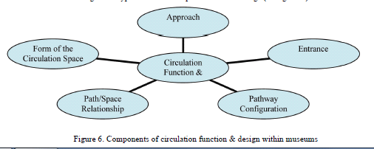
1.دراسة الحركة في المتاحف (circulation )))
Approach
Entrance
Pathway configuration
Path-space relationship
Form of the circulation space

Slide 4
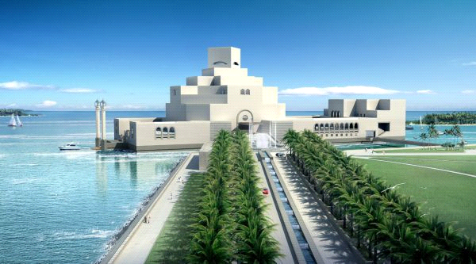
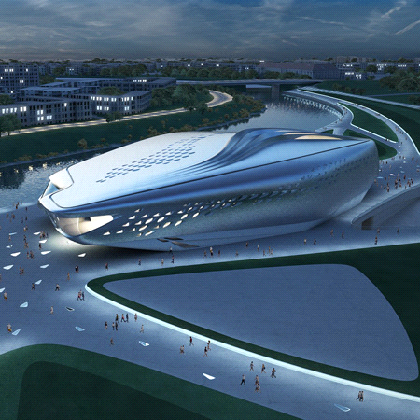
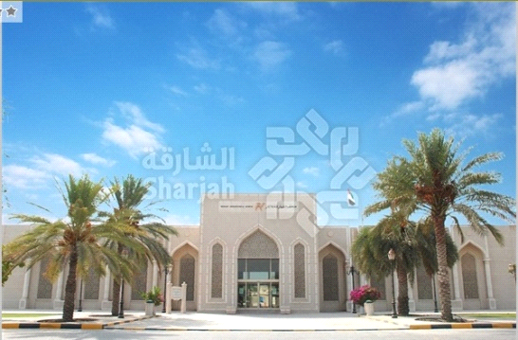
the aaproach . طريق الوصول1
Is the distant view before entering the building is very important to prepare the visitors for the experience of the spaces in the museums
.
مراعاة كونه في منطقة يسهل الوصول اليها من جميع انحاء المدينة كما يفضل ان يكون المتحف قريبا من دور العلم والجامعات
.يجب ان يكون مؤكدا لطبيعة معروضات المتحف او يخدم فلسفة تصميم المشروع
امثــــــــــــــله
guggenhiem hermitage
متحف الفن الاسلامي –الدوحه-قطر
متحف اثار الشارقة

Slide 5

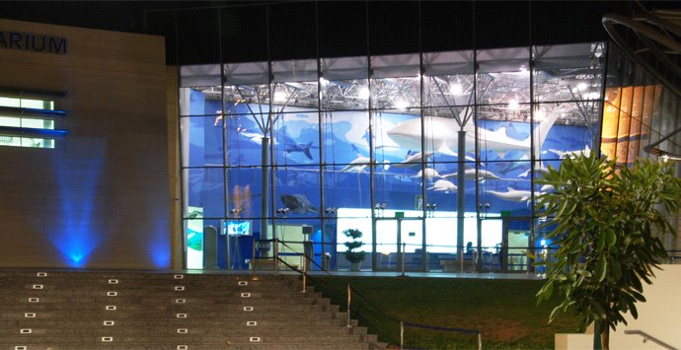
2. المداخل (entrance)
The entrance of a museum is the start point where the visitors move from the outside space to the interior space
Museum’s entrances are usually highlighted
by very visible items or attractive patterns, decorative or structural components
war museum – london
متحف مربي الشارقه للاحياء البحريه

Slide 6
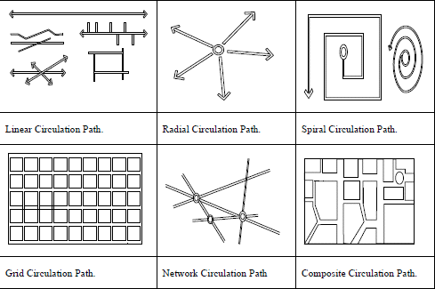
pathway configuration 3.الحركة داخل المتحف(
refers to the path of movement from a starting point to the end point within the museum
حركة الزوار و تتابع الفراغات
والتي تعتبر من اهم الوظائف التي يجب مراعاتها ودراستها بدقة , ويكون ذلك حسب ترتيب منطقي لصالات العرض والذي يكون مرتبطا بالهدف من انشاء المتحف فان كان المتحف علمي فيكون ترتيب صالاته حسب الطبيعة العلمية التي صمم لأجلها وان كان يعتمد المسار الزمني او على طبيعة المواد المعروضة كل تلك الامور يجب أخذها بعين الاعتبار في ترتيب الصلالات التي تلبي في النهاية الحركة المثالية المطلوبة
حيث تبدأ الحركة من مدخل المتحف الذي يؤدي الى صالة المدخل التي توجد فيه كافة الفعاليات الخدمية اللازمة للزوار من قطع تذاكر واستعلامات ومشاجب ومقاعد للاستراحة وهناك عنصر رئيسي يجب الاشارة اليه وهو المخطط العام للمتحف ليفهم الزائر كيفية الانتقال بين أقسام المتحف وليرسم لنفسه خطة سير تساعد
انواع الحركه الزوار داخل المتحف و يتم تحديدها حسب اهميه تتابع الفراغات و نوعية المعروضات

Slide 7
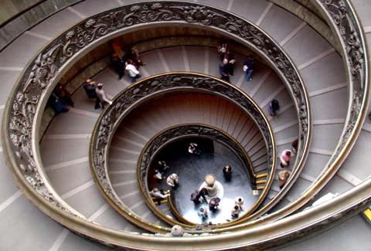
: spiral circulation path مثال

Slide 8
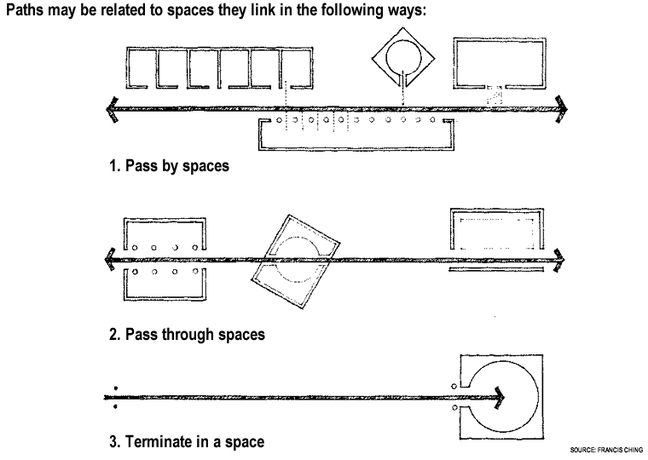
4.علاقه الفراغات و المسارات path-space relationship
the relationship between the path and space in a museum can be linked
in three different ways.
First: the path passes by the exhibitions and spaces, ensuring the connectivity for each space.
Second: the path passes through spaces. In turn, the intervening of spaces trespassed creates patterns of rest and movement.
Third, the path terminates in a space, often as a way of emphasizing the importance of the final destination

Slide 9
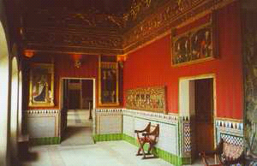
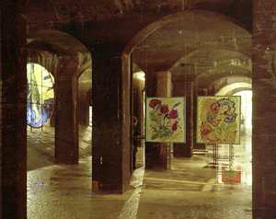
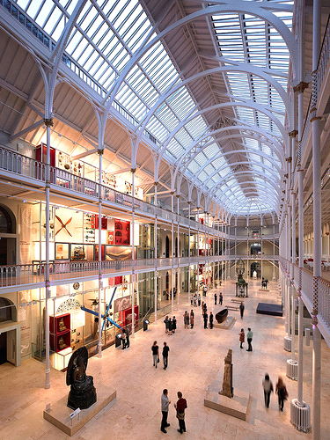

Slide 10
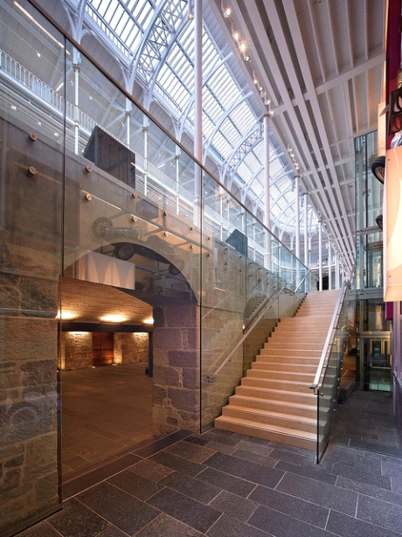
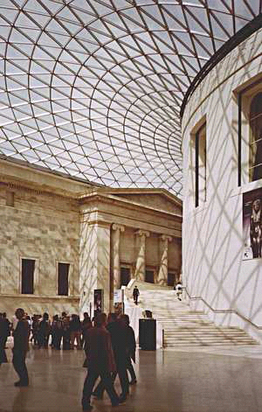
Form of the Circulation Space) شكل فراغات مسارات الحركه
the form and size of the circulation space must to be considered
in museums. A circulation space may be enclosed, open on one side or open on both sides

Slide 11
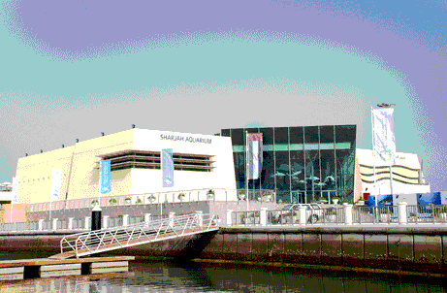
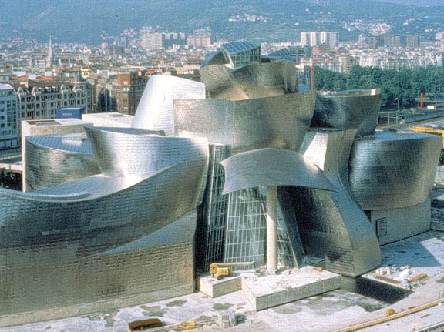
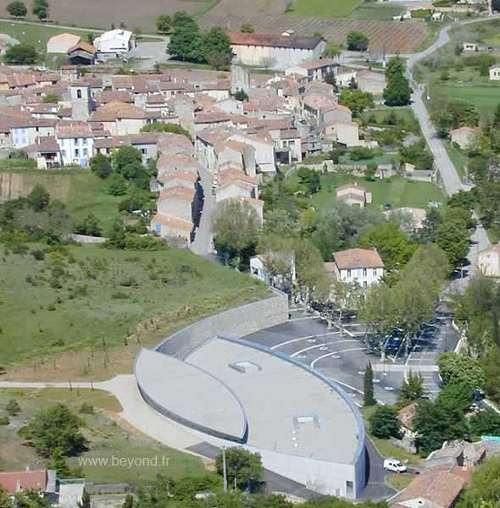
site selection and analysis) اختيار و تحليل الموقع
1- اختيار الموقع
site selection and analysis must to fit type of museum

Slide 12
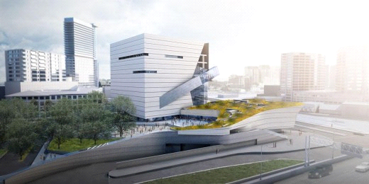
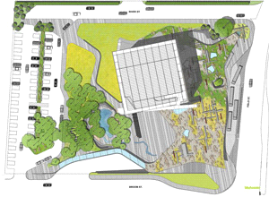
2- دراسة العلاقات الوظيفية .
على الموقع المختار يحقق علاقات سليمة ومناسبة بين مكونات ذات الوظائف المختلفة وتشمل اماكن انتظار السيارات والمداخل والمخارج والاجنحة والمسطحات الخضراء والمسطحات المائية والمباني الدائمة في حالة وجودها والموصلات الداخلية من ممرات مشاه ومركبات وممرات خدمة ومساحات
التجمع ... وللوصول بهذه العلاقات للحل الانسب ينبغي أولا الامكانيات المتاحة بالمواقع سواء من الناحية الطبوغرافية او البصرية او وجود مزايا طبيعية ومناطق اثرية تستغل لمصلحة التصميم ، ثم محاولة ملائمتها مع البرنامج المطلوب بانسب موقع ممكن وعلى اساس الشروط المطلوبة .

Slide 13
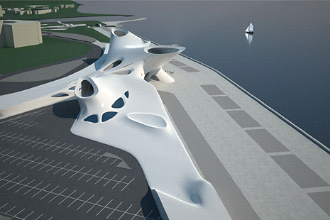
3- دراسة التشكيل البصري للموقع :
يعتبر التشكيل البصري عنصرا بارزا في تصميم الموقع ويشمل :
أ‌- معالجة الموقع .
ب‌- دراسة العلاقات البصرية بين المباني والفراغات .
جـ- اثاث الموقع
1- معالجة الموقع :
تبدا الدراسة البصرية بمعالجة الموقع ، فاما ان يكون الاجتهاد في تاكيد الموقع والمحافظة عليه باستئصال ما يفسد التجانس واضافة ما يؤكد طبيعة الموقع ويبرزه ، او يكون الاتجاه الى القضاء على ما يؤكد هذا الطابع او تعديله .

Slide 14
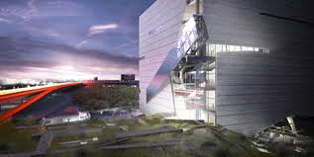
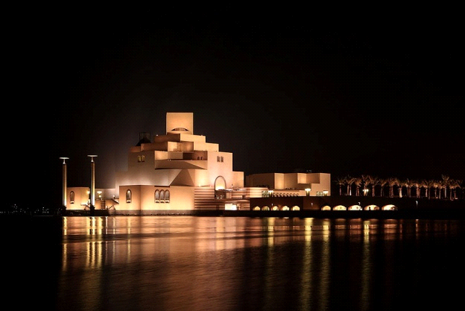
- دراسة العلاقات البصرية بين المباني والفراغات :
وهناك نوعان من المتاحف : ذات التصميم الموحد وذات التصميم الحر .
ولا يقتصر التصميم البصري للموقع على دراسته اثناء النهار ، بل يجب كذلك ان تدرس العلاقات المختلفة للكتل سواء من المباني او الاشجار والفراغات ليلا ، اذ تتدخل الاضاءة تجسيم المباني كوحدات فراغية وتحدد علاقتها بما يحيط بها الموقع ، فهي تبرز بوضوح الكتل دون انتزاعها من الاطار المحيط بها . وقد تخلق الاضاءة استمرار في تكون يبدو مفككا اثناء النهار وتبرز مافيه من نواحي جمالية او تحول المبنى من كتلة ثقيلة مضاءة نهارا الى مصدر ضوئي خفيف ليلا

Slide 15
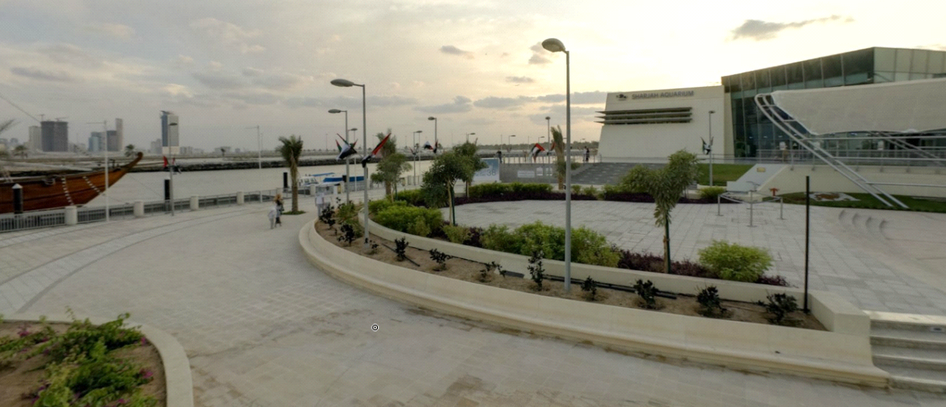
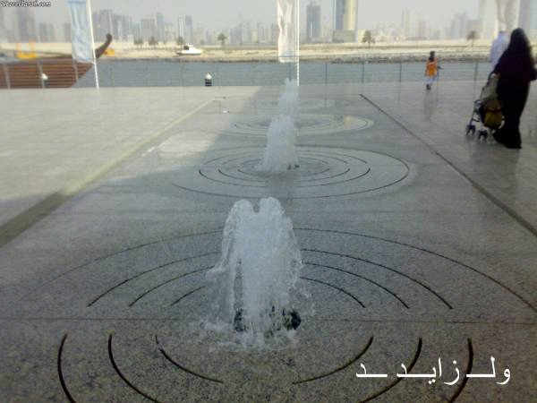
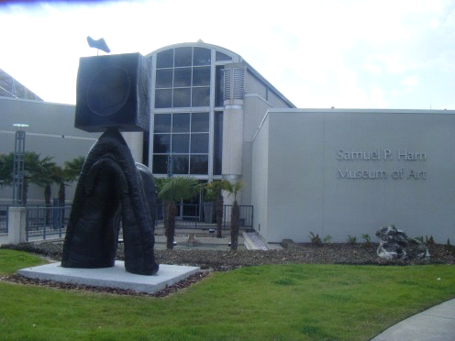
3- اثاث الموقع :
يعتبر اثاث الموقع من المكملات الاساسية للدراسة البصرية ويشمل النباتات والنافورات واعمدة النور والعناصر الفنية وتعطي النافورات ومسطحات المياه احساسا منعشا ورقيقا يتوازن مع جفاف المباني وشدتها كما تتوفر اماكن شاعرية للرواد ، ويجب الاهتمام بتصميم شكل النافورات وتناسب حجمها مع المقياس العام للمنظر المحيط بحيث تعطي تعبيرا واحدا ومتماسكا يساعد في ربط الموقع بصريا .
وهناك عناصر اخرى لا تقل اهميتها عن العناصر السابقة : فالعناصر الفنية مثل التماثيل ولوحات النحت والتكوينات تكون مركزا للفراغ كما انها تربط الفراغات المختلفة وتتدخل مع تبليطات الممرات في توجيه وتوضيح حركة السير داخل الموقع ، كذلك الدرجات التي تصل بين المستويات المختلفة وقضبان الموصلات واكشاك الاستعلامات والبيع ومحطات المركبات ولوحات الاعلان ، يؤدي الاهتمام بتصميمها الى الترابط والتماسك البصري للموقع .

Slide 16
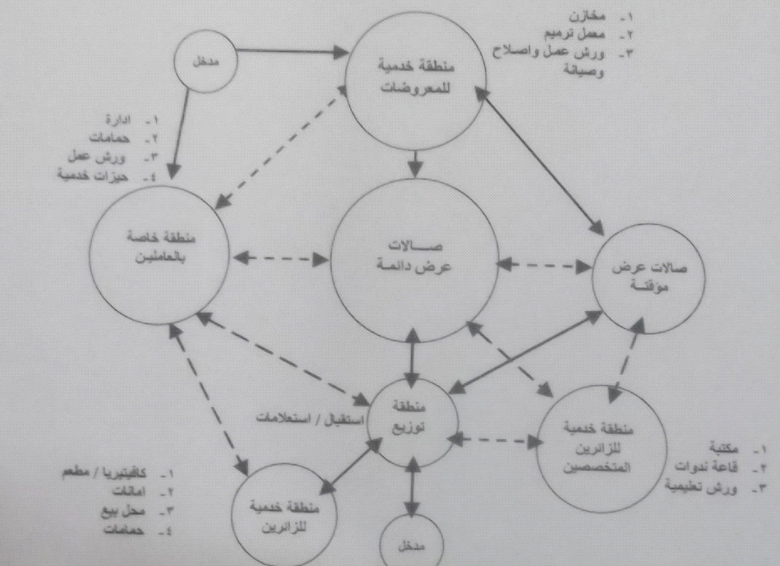
تحليل البرنامج المعماري المتحفي program analysis
المتحف الناجح هو الذي يقوم علي استخدام الاسس الصحيحه في التصميم و يعرض اعماله بناء علي القواعد المنظمه للعلم المتحفي و ما يتضمنه من عناصر اساسيه تعمل علي خدمة و توفير المتطلبات الوظيفيه و الجماليه لمستخدمي هذا المنشأ
Zoning

Slide 17
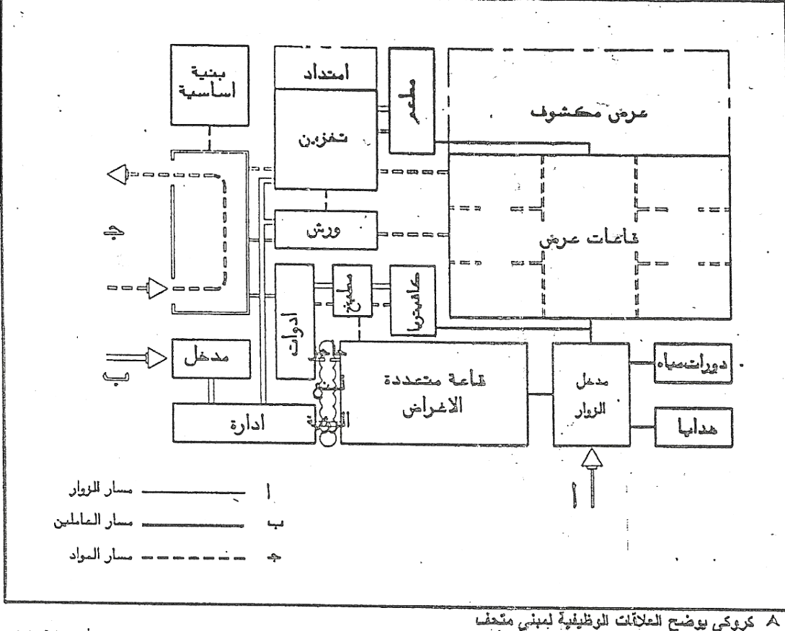

Slide 18
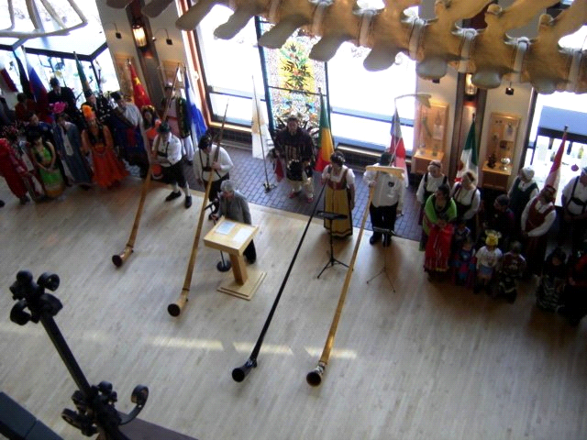
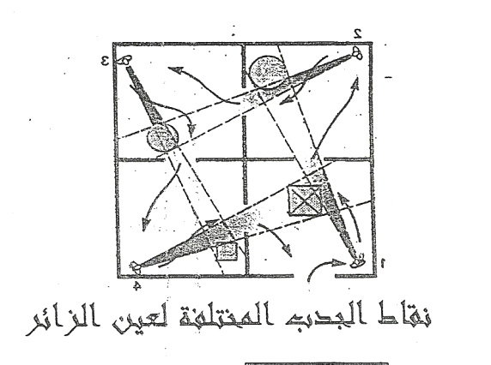
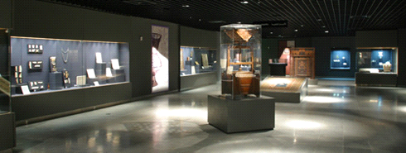
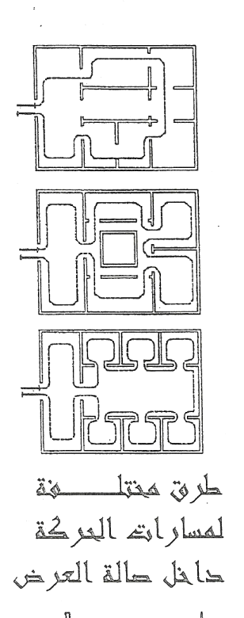
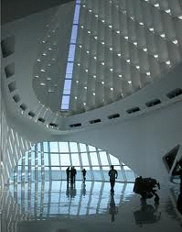
من الضروري دراسة المكان
من حيث الاتساع ملاءمته لنوع المعروضات وحجمه
ومن حيث الاضاءة الطبيعية او الصناعية
ونظام توزيع الفتحات
والشبابيك والأبواب
والمداخل والمخارج
ودراستها من حيث ترتيبها في مكان العرض وطريقه عرضها

Slide 19
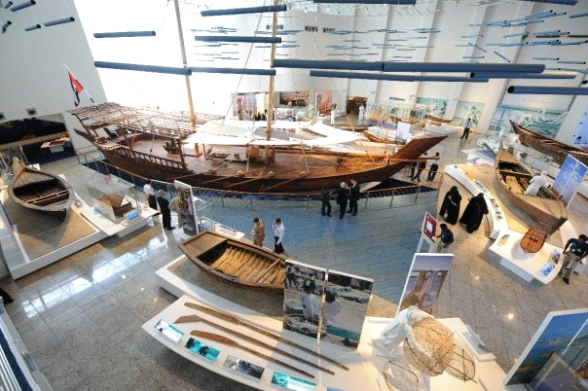
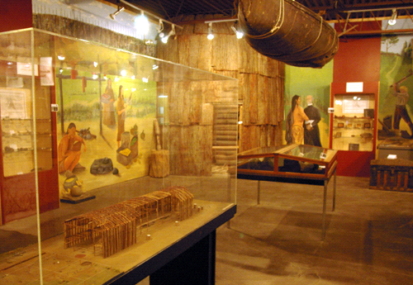
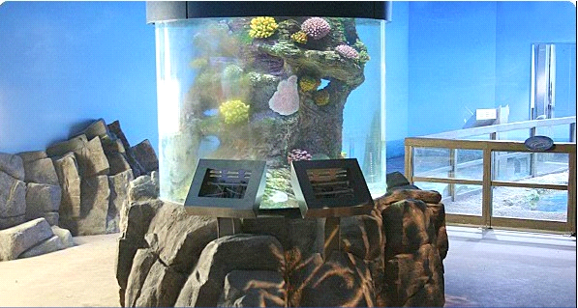
دراسة العناصر المختلفة التي يتكون منها المتحف واختيار مايحقق منها اهافه والملائم منها لمستوى رواده: هل تحفظ في صناديق زجاجية
تعرض مكشوفه

Slide 20
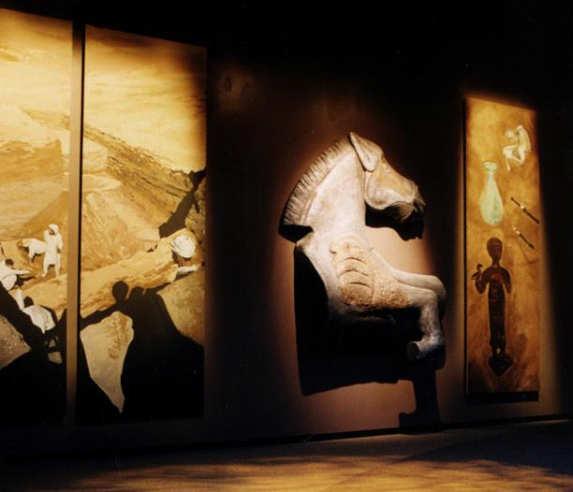
هل تحتاج الى ارضيات او حوائط مناسبة ؟ لان طرق العرض المختلفة ترجع الى نوع العناصر المعروضة وطبيعتها والهدف من استخدامها

Slide 21
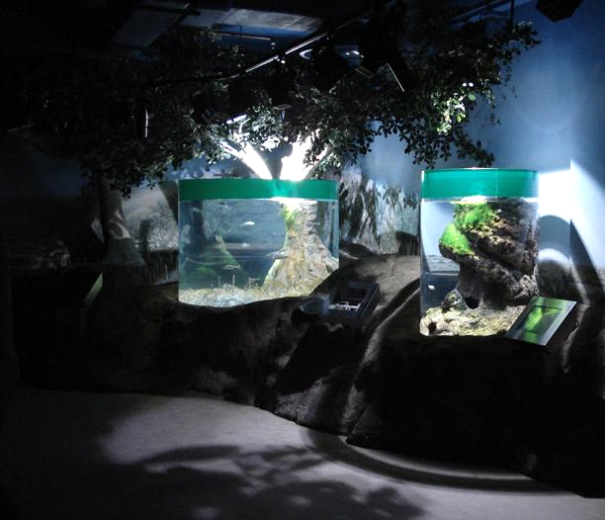
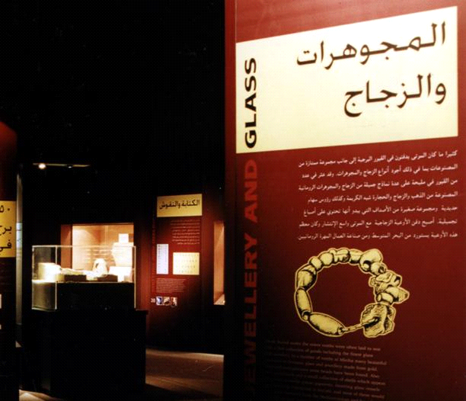
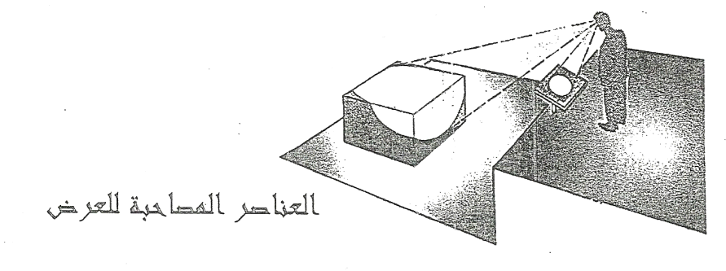
تطور اساليب العرض المتحفي:
صاحبت عمليات تطوير المتاحف تطويرات لاسلوب العرض على المراحل التالية:
عرض العناصر مصحوبة بلوحات توضيحية علمية او تعليمية مثل لوحات بيانيه او نماذج مشاهدة مجسمة

Slide 22
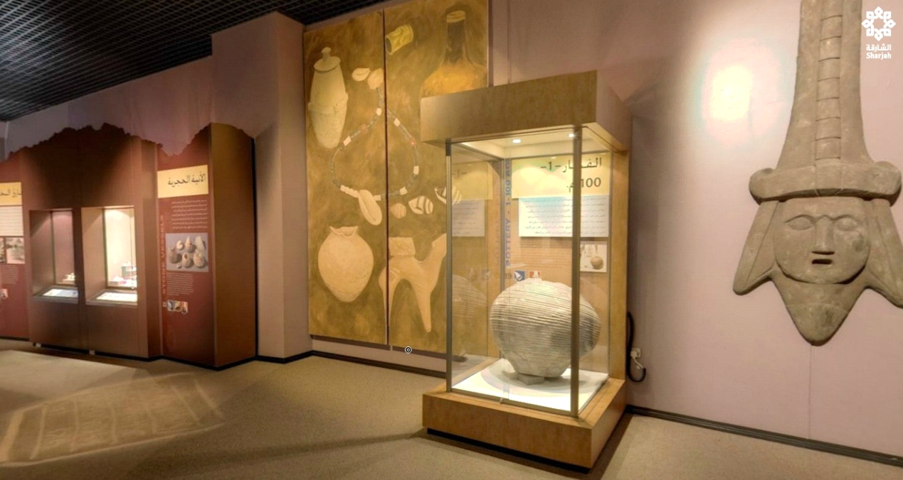
مما ادى الى الحاجه الى اعادة دراسة الفراغ المعماري وايضاح الفرق بين ماهو اصلي معروض وماهو توضيحي.
تطور الامر الى عرض العناصر بما يحيط بها من مظهر البيئة الاصلية لها كاطار كامل للصورة ، سواء ماكان مكشوفا في الضوء او المناخ الطبيعي او ماكان صناعيا من حيث الشكل و الاضاءة.

Slide 23
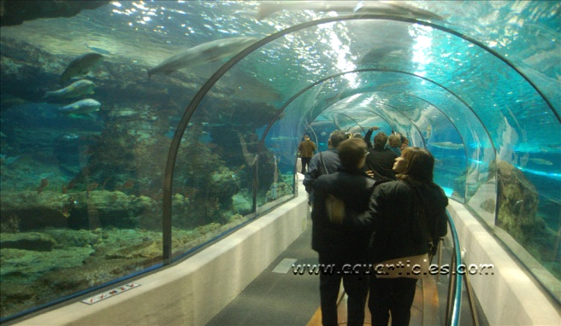
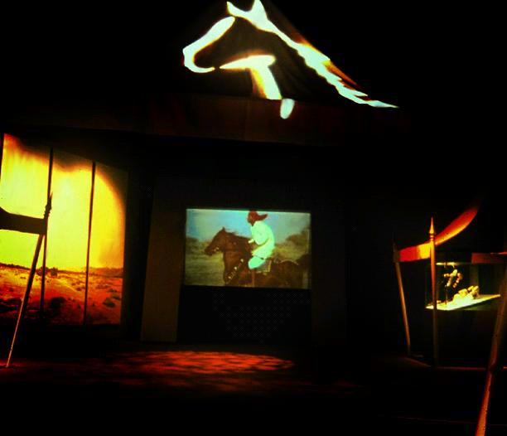
تطور الاحتياج الى اهمية ان تضاف عناصر مصاحبة للتحف يتم بها عرض المشاهد التي يصعب على المتحف اقامتها ، كمشاهد الجبل ، والصحراء، والبحار ، والمواقع البحريه اوالأثرية . وتتم هذه العروض اما باجهزة عرض الشرائح الملونة واما بعرض الفيديو ، وذلك ضمن مسار العرض المتحفي بما يترتب علىذلك من اعتبارات تصميمية خاصة من حيث المكان او الشكل او الاضاءة او الصوتيات.
ظهرت المتاحف التي تولى اهمية خاصة للحصول على المعلومة عن طريق التجربة الذاتية للزائر (سواء باللمس او بتشغيل الأدوات المعروضة ) ، مما ادى الى ظهور اعتبارات خاصة باسلوب التنفيذ والخامات والصيانه

Slide 24
Ayman
Hala
Youssra
3MMAR
Azab
Mahmoud

